Slide 1
홈페이지 기획 보고서
IT공학전공 2016257 김은서

Slide 2
Index 페이지 기획안
블로그 형식의 홈페이지 보다는 큼직한 아이콘이 메뉴가 되는 홈페이지 양식을 만들고 싶어서 상단에는 홈페이지 이름을 가운데 정렬하여 배치시키고,
그 바로 밑 부분에는 제 사진을 넣고 마우스 오버를 하면 짤막한 자기소개 글이 나오도록 구성해보았습니다. 그리고 사진 밑에는 <a href> 요소로 인스타그램 주소를 링크하여 contact 를 대신하였습니다.
인스타그램 주소 밑에는 오디오 요소를 삽입하여 접속하고 자동으로 배경음악이 나올 수 있도록 preload 속성으로 구현하겠습니다.
그리고 아직 배우진 않았지만 왼쪽 빈 부분에 검색창을 만들어 검색한 단어가 들어간 내용을 찾은 결과를 반환해주는 역할도 구현하고 싶습니다. 조금 더 배워야 가능할 것 같습니다.
그리고 메뉴는 나에 대한 카테고리와 학교생활에 대한 카테고리로 나눠서 각각 2개씩 총 4개로 구성했는데, 첫번째는 저의 연대기 및 이력을 볼 수 있는 메뉴, 두번째는 제가 기억하고 싶은 순간들을 기록해 놓은 메뉴(여행 등) , 세번째는 저의 전공과 관련된 프로젝트 등을 정리할 수 있는 메뉴, 마지막으로 학교 시간표를 볼 수 있는 메뉴들로 구성해보았습니다. 모두 <figure> 요소를 이용하여 이미지를 누르면 <a href>요소로 링크로 이동할 수 있도록 구현하겠습니다.
홈페이지 하단에는 저작권 문구를 배치시켰습니다.
디자인적으로는 font-family, background-color, border, background-image 속성 등으로 홈페이지 전체 배경을 꾸미고, 각각의 텍스트들도 꾸미겠습니다.

Slide 3
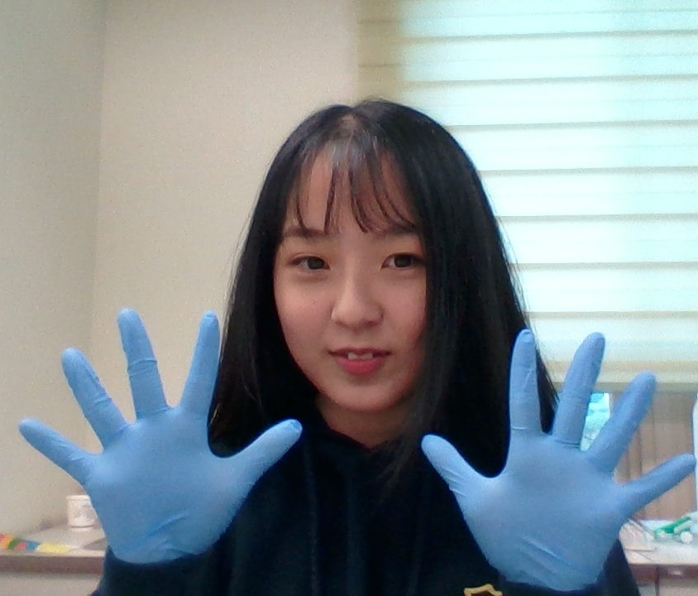

index 페이지 내용
홈페이지 제목
Welcome to Eunseo’s Place!
About ME
Simple Timeline Record of Youth
In College
For Major_IT Current Schedule
Copyright ~~~
내용 검색창
안녕하세요!
저는 김은서입니다.
저의 홈페이지에 오신 걸 환영합니다!
아래 카테고리에 들어가면
저에 대한 내용이 더 많이 있습니다.
궁금하신 분은 클릭해주세요!
사진에 마우스를 가져다 대면 자기소개 텍스트로 전환될 수 있도록 하기
인스타그램 주소
오디오
오디오 삽입하여 배경음악 나오도록 하기
목차 4개
→ 아이콘 이미지 클릭 시 각각의 페이지로 이동
저작권 문구

Slide 4
이력 및 연대기 메뉴 내용
상단에 <table> 요소를 이용해 연도와 그에 대한 내용을 정리해 놓은 timeline 표를 만들어 배치시켰습니다. 그리고 아직 배우진 않았지만 표의 끝에 이력 추가 버튼을 생성하여 수시로 이력을 추가하고 저장할 수 있도록 구상했습니다. 이 부분은 조금 더 배워야 가능할 것 같습니다.
또한 아이디 속성을 이용해서 출생 옆을 클릭하면 문서 하단 특정 위치로 이동해서 어린 시절 사진을 볼 수 있도록 설정했습니다.
또, 가능할 지는 모르겠지만 홈페이지 처음 접속했을 때 나오는 배경음악을 메뉴로 이동해도 끊기지 않게 하고 싶은데 이 부분은 전 페이지에 해당합니다. 이 또한 조금 더 배워야 가능할 것 같습니다.

Slide 5

Simple timeline 페이지 내용
My Timeline
-일대기, 이력을 표로 삽입
-표의 끝에 이력 추가 버튼을 생성하여 수시로 이력을 추가할 수 있도록 하기 (폼 요소 사용)…
-표 밑 부분에는 인덱스 페이지의 메뉴 똑같이 생성해서 이동할 수 있도록 하기
-홈화면으로 돌아갈 수 있게 링크 설정하기
-클릭 링크 누르면 메뉴 밑의 공간으로 이동하여 어린 시절 사진 볼 수 있게 하기
-오디오 끊기지 않고 재생시키기…
연도 | 내용
2000.06.12 | 출생 click!
 | …
 | …
오디오
계속 추가 가능…
이력 추가
Back to
home
Picture of my childhood

Slide 6
Record of youth 페이지
Record of Youth
가장 기억에 남는 여행?
2019년 12월에 갔던 스페인 여행!
파일 업로드
Back to
home
이 페이지는 저의 추억들을 기록해 놓는 장소로 기획했습니다. 가장 기억에 남는 여행에 대한 텍스트를 배치하고,
비디오 요소를 삽입해서 페이지를 구성했습니다.
이후에도 계속 스페인 여행에 대한 사진이나 동영상 파일을 업로드 해 나갈 수 있도록 입력 폼의 <input type=“file”/> 요소를 이용해 첫번째 비디오 밑으로 계속해서 파일 업로드가 가능하도록 하겠습니다. 중간과제 이후 수업에서 배운 다음 실제 구현하도록 하겠습니다.
홈으로 돌아가는 링크도 포함시켰습니다.
비디오
파일 선택

Slide 7
For Major_IT 페이지
For Major_IT
개발한 프로젝트 목록
1. 웹페이지 개발중…
…
이 페이지는 제가 개발한 프로젝트나 업적? 등을 기록해 정리해 놓으려는 목적으로 구상했습니다. <ol> 요소로 순서가 자동으로 매겨지도록 배치시켰습니다.
홈으로 돌아가는 링크도 포함시켰습니다.
아직 프로젝트 경험이 없어서 페이지에 쓸 내용이 따로 없기 때문에 앞으로 추가해서 작성해야 하므로 가능하도록 구현하겠습니다.
텍스트를 작성하고 전송 버튼을 누르면 ‘2. 00프로젝트 개발’ 식으로 작성되도록…
이 또한 기말과제까지 구현 방법을 배우고 나서 실제 구현하도록 하겠습니다.
Back to
home
프로젝트 추가…

Slide 8
Current Schedule 페이지
Back to
home
2021-1학기 시간표
이 페이지에는 현재 학기의 시간표를 확인하기 위해 만든 메뉴입니다.
표를 이용해 시간표를 만들고
라디오버튼을 사용해서
알바 여부, 동아리, 공모전 여부를 선택할 수 있어 스케쥴을 확인할 수 있도록 만든 페이지입니다.
이 페이지의 표 역시 표 형태는 유지하되 수정, 저장 버튼을 만들어 각각의 셀을 수동으로 입력해서 수시로 시간표 일정을 바꾸고 저장할 수 있도록 구상해보았습니다.
이 또한 좀 더 수업에서 배워야 구현해낼 수 있을 것 같습니다.
 | 월 | 화 | 수 | 목 | 금 | 토 | 일
9:00~10:30
10:30~12:00
12:00~13:30
13:30~15:00
15:00~16:30
16:30~18:30
18:30~19:45
아니오
수정
저장
알바는 합니까?
예
동아리는 합니까?
아니오
예
공모전 및 대회?
아니오
예

